Slide 1

第九章 第4节
两个正态总体的假设检验

Slide 2
（一）、两正态总体方差比的F检验
设X₁,X₂ ,… ,X_{m} . Y₁,Y₂ ,… ,Y_{n}分别为来自正态总体N(μ₁,σ₁²)和N(μ₂,σ₂²)的样本.考虑检验假设:
1、H₀: σ₁² = σ₂²←→H₁: σ₁² ≠σ₂²
这个检验主要用于上节实施两样本t检验前,关于σ₁² = σ₂²假设是否合理.
思路分析:
∵两总体N(μ₁,σ₁²)和N(μ₂,σ₂²)的样本方差S₁²和S₂²是方差σ₁²和σ₂²的无偏估计.
∴直观上,S₁²/S₂²是σ₁²/σ₂²的一个估计.

Slide 3
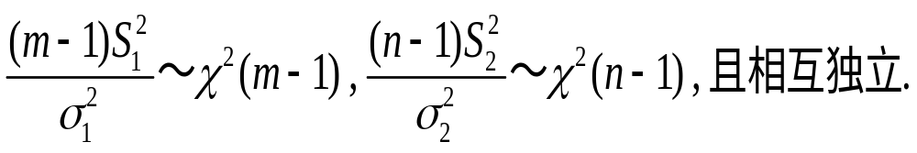
当H₀: σ₁² = σ₂²成立时, σ₁²/σ₂² = 1,作为它们的估计, S₁²/S₂²也应与1相差不远. ∴这个比值过大或过小应拒绝原假设.
合理的思路是找出两个界限c₁和c₂ ,
当c₁<S₁²/S₂² <c₂时,就接受H₀ .
当S₁²/S₂² ≤c₁ 或S₁²/S₂² ≥c₂时,就拒绝H₀ .
下面确定常数c₁与c₂ .
由于

Slide 4
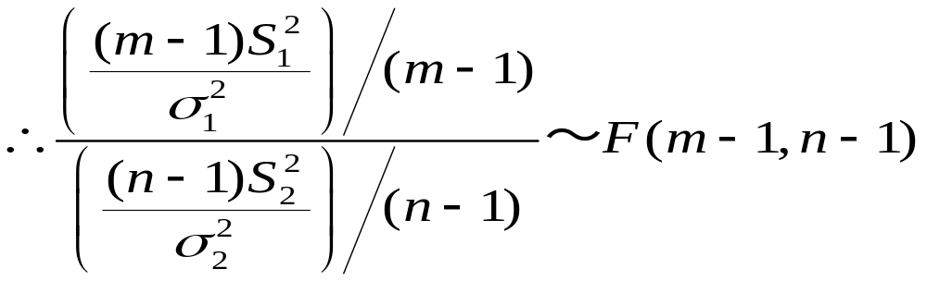
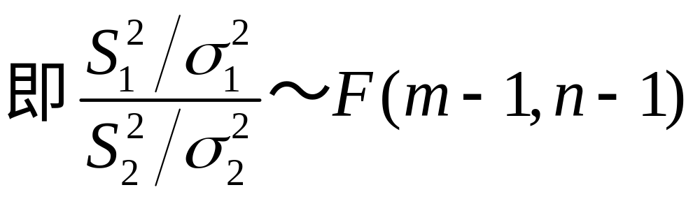
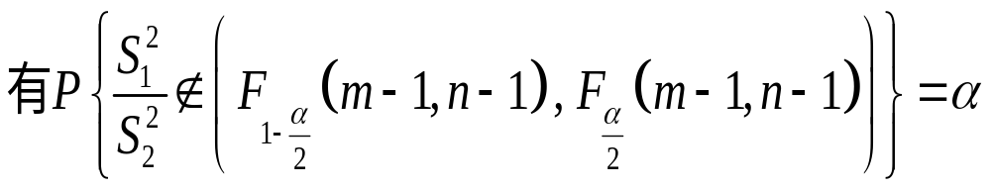
∴当H₀:σ₁² = σ₂²成立时,S₁²/S₂² ～F（m-1,n-1).

Slide 5
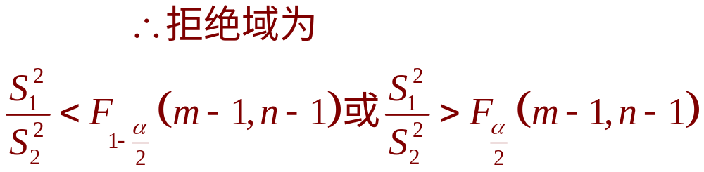

Slide 6
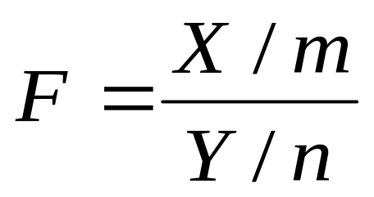
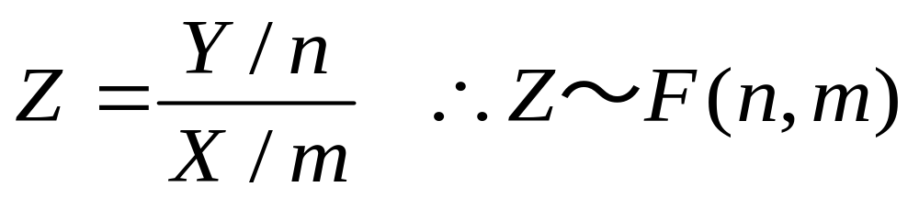
F分布的性质
性质1.
设F～F(m,n),记Z=1/F,则:Z～F(n,m) .
证明:
由F分布定义
其中 X∼ χ²(m),Y～χ²(n)且X与Y相互独立.

Slide 7
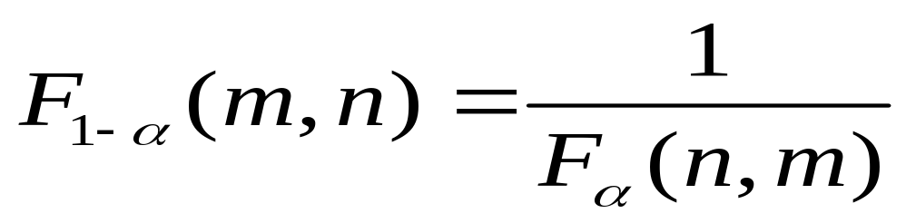
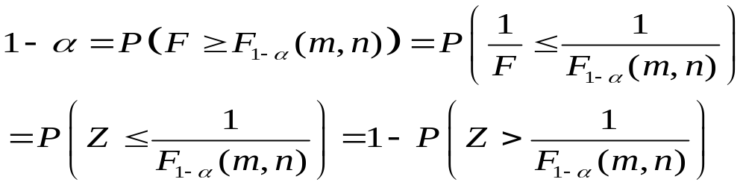
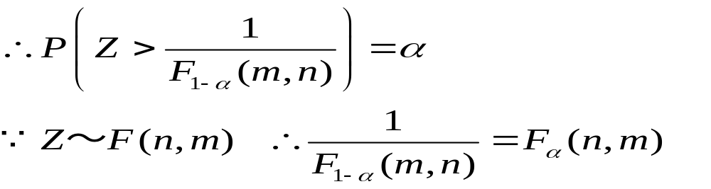
推论
证明:
设F～F(m,n)记Z=1/F,则:Z～F(n,m).
由F分布的上α分位点定义

Slide 8
（二）、两个正态总体N(μ₁ ,σ₁²)和
N(μ₂ ,σ₂²)均值的比较
在应用上,我们经常会遇到两个正态总体N(μ₁,σ₁²)和N(μ₂,σ₂²)均值的比较问题.譬如:

Slide 9
欲比较甲、乙两厂生产的某种产品的质量.
我们把两厂生产的产品的质量指标分别看成两个正态总体N(μ₁,σ₁²)和N(μ₂,σ₂²).比较它们的产品质量指标的问题,就变为比较这两个正态总体的均值μ₁和μ₂的问题.
欲考察一项新技术对提高产品质量是否有效.
我们把新技术实施前后生产的产品质量指标分别看成一个正态总体N(μ₁,σ₁²)和N(μ₂,σ₂²).这时,我们所考察的问题,就归结为检验这两个正态总体的均值μ₁和μ₂是否相等的问题.

Slide 10
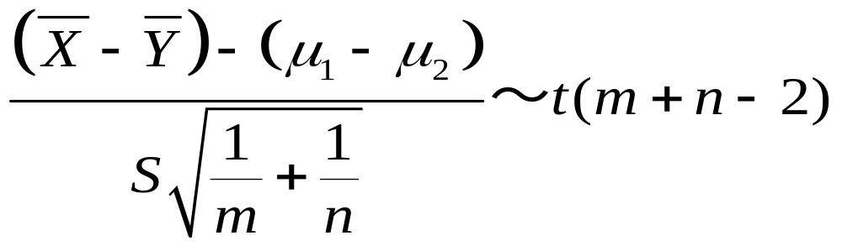
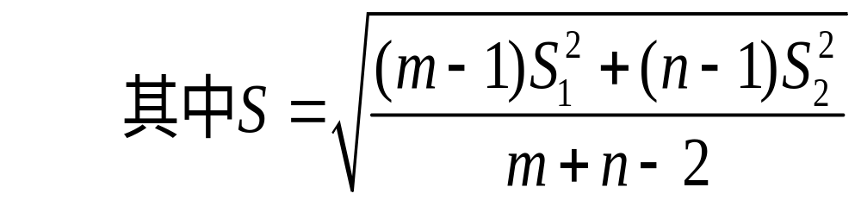
设X₁,X₂ ,… ,X_{m} . Y₁,Y₂ ,… ,Y_{n}分别为来自正态总体N(μ₁,σ₁²)和N(μ₂,σ₂²)的样本.考虑检验假设:
(I) H₀: μ₁= μ₂ ←→ H₁: μ₁≠μ₂
2、方差σ₁²=σ₂² =σ²但σ²未知的情况
由于

Slide 11
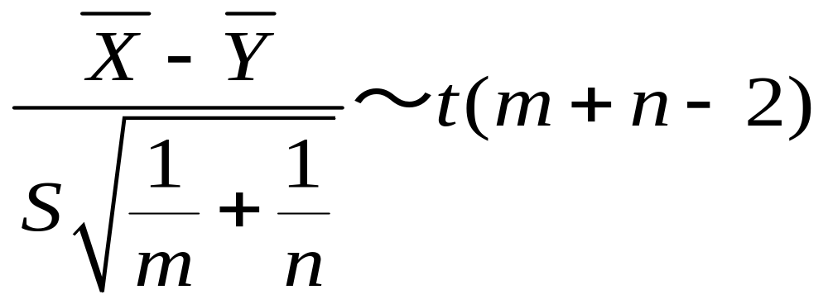
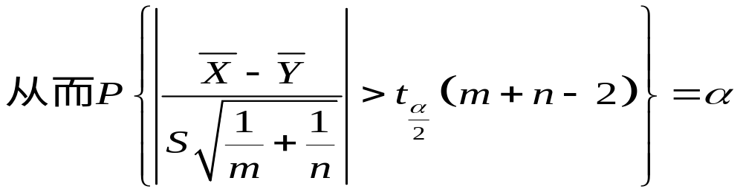
∴当H₀:μ₁= μ₂ 为真时

Slide 12
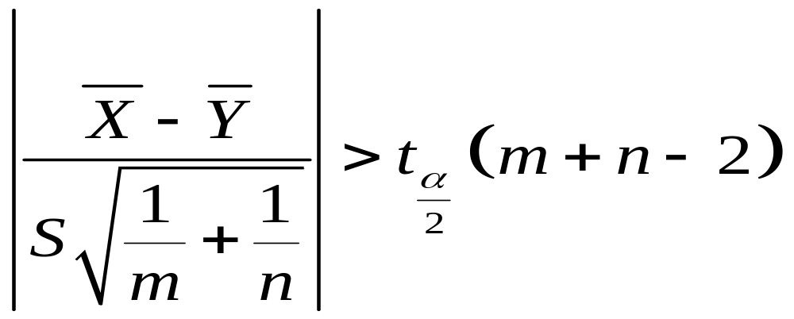
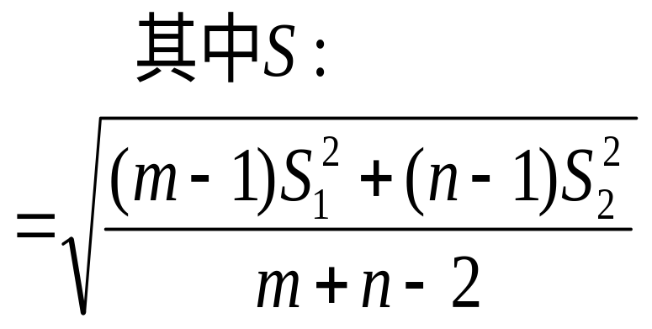
∴拒绝域为
说明
上面,我们假定σ₁²=σ₂².当然,这是个不得已加上去的条件.但如果不加此条件,就无法使用简单易行的t检验了.
在实用中,只要我们有理由认为σ₁²和σ₂²相差不是太大就可以使用上面方法.通常是如果方差比检验未被拒绝(见下节),就认为σ₁²和σ₂²相差不是太大.

Slide 13
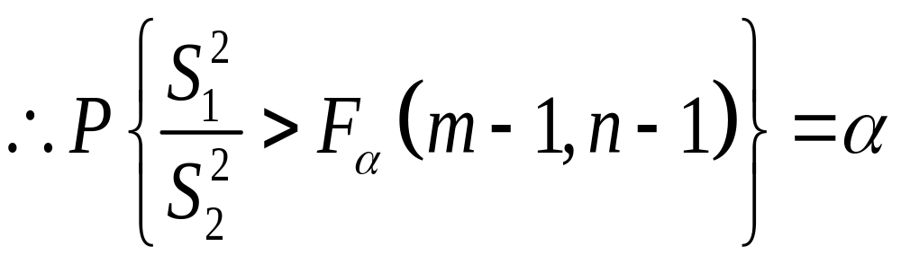
单边方差检验
3、 H₀: σ₁² <σ₂² ←→ H₁: σ₁² ≥ σ₂² （例3）
同理
当 σ₁² = σ₂²成立时
有 S₁²/S₂² ～F_{m-1,n-1}

Slide 14
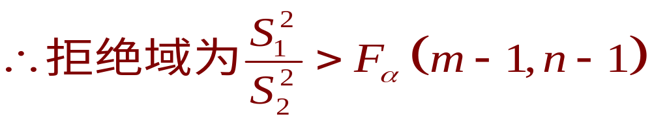
以上检验都用到F分布,因此叫F检验法.
甲,乙两厂生产同一种电阻,现从甲乙两厂的产品中分别随机抽取12个和10个样品,并测得它们的电阻值.
例2

Slide 15
然后计算出样本方差分别为S₁²=1.40,
S₂²=4.38.
假设甲,乙两厂生产的电阻的电阻值分别服从正态分布N(μ₁,σ₁²)和N(μ₂,σ₂²),在显著性水平α=0.10下,我们是否可以认为两厂生产的电阻阻值的方差：
(l) σ₁² = σ₂² (2) σ₁² < σ₂² .
解:
(1). 问题就是
H₀: σ₁² = σ₂² ←→ H₁: σ₁² ≠σ₂²
m=12,n=10 S₁²=1.40,S₂²=4.38.
∴ S₁²/S₂² =0.32

Slide 16
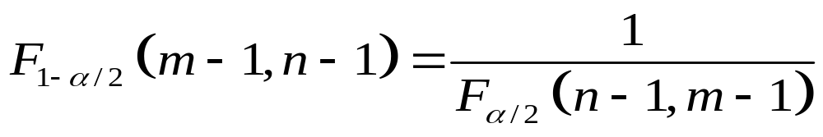
利用第八章学过的性质,有:
再查 附表 α=0.10
∴ F 1- α/2(m-1,n-1)= F0.95 (11，9)
=1/F0.05 (9，11)=1/2.90=0.34
∵ S₁²/S₂² =0.32<0.34
∴ 无须再查F α/2 (m-1,n-1),
就得到结论:
拒绝 H₀: σ₁² = σ₂²
转下页

Slide 17
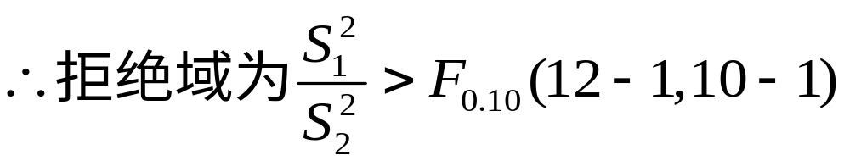
(2). 问题就是
H₀:σ₁² < σ₂² ←→ H₁: σ₁² ≥ σ₂²
查附表 查不到 F_{0.10}(11,9)
改用F_{0.10}(10,9)和F_{0.10}(12,9)的平均值近似之:
F0.10 (11,9)=[F0.10 (10,9)+F_{0.10}(12,9)]/2
≈[2.42+2.38]/2=2.40
∵ S₁²/S₂² =0.32<2.40∴接受H₀:σ₁² ≤ σ₂²,
即认为甲厂生产的电阻的阻值的方差较小.

